Slide 1
Operační program Vzdělávání pro konkurenceschopnost OP 3.2 - 5.výzva
Zpracování projektové žádosti Ústí n.L. 2.4.2014
TATO PREZENTACE JE FINANCOVÁNA EVROPSKÝM SOCIÁLNÍM FONDEM A STÁTNÍM ROZPOČTEM ČESKÉ REPUBLIKY

Slide 2
Zpracování žádosti
Délka trvání GP
Min. 6 měsíců, Max. 9 měsíců
začátek realizace GP od 1. 10. 2014
ukončení realizace GP do 30. 6. 2015 !!
Limity finanční podpory
Minimální částka 500 000,- Kč
Maximální částka 1 500 000,- Kč
TATO PREZENTACE JE FINANCOVÁNA EVROPSKÝM SOCIÁLNÍM FONDEM A STÁTNÍM ROZPOČTEM ČESKÉ REPUBLIKY

Slide 3
Zpracování žádosti
Výchozí stav projektu
měl by být žadateli znám - předchází samotné realizaci projektu
NE zjišťování výchozího stavu v rámci projektu
povinná příloha k žádosti = Šetření potřebnosti a zájmu cílových skupin
TATO PREZENTACE JE FINANCOVÁNA EVROPSKÝM SOCIÁLNÍM FONDEM A STÁTNÍM ROZPOČTEM ČESKÉ REPUBLIKY

Slide 4
Cílová skupina a území dopadu
Cílová skupina
Pro koho, povědomí o zájmu CS
Popis motivace, oslovení, zapojení a výběru zástupců CS, zkušenost s CS
Realizace aktivit
na území Ústeckého kraje (projekt má dopad na území, resp. cílovou skupinu
Ústeckého kraje minimálně z 80 % )
TATO PREZENTACE JE FINANCOVÁNA EVROPSKÝM SOCIÁLNÍM FONDEM A STÁTNÍM ROZPOČTEM ČESKÉ REPUBLIKY

Slide 5
Partnerství v projektu
Zdůvodnění zapojení partnera do projektu - proč konkrétně tento partner, předchozí spolupráce,
jaký přínos má toto partnerství
Popis zapojení partnera - způsob jeho zapojení v příslušných aktivitách, podrobněji rozepsat na záložce _Popis realizace klíčové aktivity_
/ Smlouva o partnerství - role a odpovědnosti partnerů v rámci projektu.
Podíl na rozpočtu, podíl na plnění indikátorů
Podíl na čerpání veřejné podpory /
Prohlášení o VP (povinná příloha žádosti)
v případě partnerství s PO (školy) - Předběžný souhlas zřizovatele
Partneři nesmí být dodavateli v projektu !!
TATO PREZENTACE JE FINANCOVÁNA EVROPSKÝM SOCIÁLNÍM FONDEM A STÁTNÍM ROZPOČTEM ČESKÉ REPUBLIKY

Slide 6
Monitorovací indikátory
Výběr z MI, které stanovuje výzva, v případě nerelevantních MI zadat plánovanou hodnotu 0
Příručka : „Metodika monitorovacích indikátorů verze 3“ http://www.msmt.cz/file/17559
VYPLŇUJE SE = povinně v projektové žádosti
NEVYPLŇUJE SE = stanoveno součtem muži + ženy
TATO PREZENTACE JE FINANCOVÁNA EVROPSKÝM SOCIÁLNÍM FONDEM A STÁTNÍM ROZPOČTEM ČESKÉ REPUBLIKY
6

Slide 7
Kód indikátoru |  | indikátor | komentář
07.41.00 |  | Počet podpořených osob – celkem | nevyplňuje se v žádosti = součtový indikátor
z toho | 07.41.01 | Počet podpořených osob - muži | vyplňuje se v projektové žádosti
 | 07.41.02 | Počet podpořených osob - ženy | vyplňuje se v projektové žádosti
 | 1047 | zaměstnaní | žadatel nevyplňuje v projektové žádosti, sleduje a vykazuje se při realizaci grantového projektu
 | 1187 | mladí lidé 15 – 24 let
 | 1197 | starší pracovníci 55 – 64 let
 | 1257 | menšiny
 | 1267 | migranti
 | 1277 | zdravotně znevýhodnění
 | 1287 | ostatní znevýhodněné skupiny
 | 1417 | ISCED 1 a 2
 | 1427 | ISCED 3
 | 1437 | ISCED 4
 | 1447 | ISCED 5 a 6
07.46.00 |  | Počet úspěšně podpořených osob | nevyplňuje se v žádosti = součtový indikátor
z toho | 07.46.01 | Počet úspěšně podpořených osob - muži | vyplňuje se v projektové žádosti
 | 07.46.02 | Počet úspěšně podpořených osob - ženy | vyplňuje se v projektové žádosti
06.43.10 |  | Počet nově vytvořených/inovovaných produktů | vyplňuje se v projektové žádosti
z toho | 06.43.12 | počet nově vytvořených/inovovaných produktů s komponentou ŽP | vyplňuje se v projektové žádosti
 | 06.43.13 | počet nově vytvořených/inovovaných produktů s komponentou ICT | vyplňuje se v projektové žádosti

Slide 8
Monitorovací indikátory
Popis (Komentář) MI
nové/inovované produkty :
- uvést konkrétní výstupy, tvořené nové produkty, které budou v projektu vytvořeny a spadají pod daný monitorovací indikátor
podpořené osoby : … účastníci pilotáže (max. 30 osob), … lektoři proškolení v novém vzdělávacím programu apod.
úspěšně podpořené osoby : - uvést definici úspěšně podpořené osoby v projektu (co musí splnit, aby byl úspěšně podpořenou osobou v projektu
TATO PREZENTACE JE FINANCOVÁNA EVROPSKÝM SOCIÁLNÍM FONDEM A STÁTNÍM ROZPOČTEM ČESKÉ REPUBLIKY
8

Slide 9
Klíčové aktivity
Podporované aktivity výzvou
Uvést v popisu klíčových aktivit – KA projektu musí směřovat k naplňování podporovaných aktivit
Možnost kombinace
Klíčové aktivity (KA)
v přímé vazbě na podporované aktivity uvedené ve výzvě
KA řadit podle harmonogramu realizace
Zdůvodnění a popis včetně nákladů vzhledem k rozpočtu - u popisu KA uvádět z jakých položek rozpočtu se skládají celkové náklady na jednotlivé KA
Aktivity týkající se projektového řízení a administrace, vedení účetnictví, publicita, analýza potřebnosti/výběru CS nemohou být samostatnou klíčovou aktivitou !!
TATO PREZENTACE JE FINANCOVÁNA EVROPSKÝM SOCIÁLNÍM FONDEM A STÁTNÍM ROZPOČTEM ČESKÉ REPUBLIKY

Slide 10
Rozpočet
přiměřenost a hospodárnost rozpočtu vzhledem k cílům a obsahu projektu (kap. 3 – zařízení - Metodický dopis č. 23 – Obvyklé ceny zařízení a vybavení)
provázanost rozpočtu ve vztahu k plánovaným aktivitám
opodstatněnost výše rozpočtu a rozpočtových položek
přiměřenost výdajů na práci realizačního týmu (kap. 1) /Metodický dopis č. 4 - Doporučení pro stanovení rozmezí mezd/platů v projektech OP VK /
proporcionalita jednotlivých rozpočtových kapitol
Křížové financování
Max. 20% z celkových způsobilých výdajů projektu
Výdaje musí být v souladu s cíli a aktivitami projektu ( dle podmínek PpŽ v. 10 a PpP v. 8)
TATO PREZENTACE JE FINANCOVÁNA EVROPSKÝM SOCIÁLNÍM FONDEM A STÁTNÍM ROZPOČTEM ČESKÉ REPUBLIKY

Slide 11
Udržitelnost
Inovativnost
Zdůvodnění co přinese projekt nového – výstupy a výsledky, jaká je jeho přidaná hodnota
Udržitelnost
Aktivity a výstupy musí být udrženy po dobu 1 roku po ukončení realizace projektu
záměr pokračovat s realizací projektu i mimo rámec OP VK, po ukončení pomoci z ESF, další zdroje financování
Vytvořené produkty by měly být zachovány a užívány v souladu s aktivitami, vytvořené vzděl. moduly min. 1x ročně proškolit na CS
Zakoupené zařízení a vybavení hmotné povahy musí být udrženo v souladu s projektem - NEnahrazuje udržení aktivit a výstupů
Nastavení hodnoty počtu podpořených osob pro období udržitelnosti projektu
TATO PREZENTACE JE FINANCOVÁNA EVROPSKÝM SOCIÁLNÍM FONDEM A STÁTNÍM ROZPOČTEM ČESKÉ REPUBLIKY

Slide 12
Veřejné zakázky
Zakázky malého rozsahu (do 1 000 000,- Kč bez DPH)
postupovat dle platných pokynů a postupů OPVK (PpP, PpŽ)
Typ A – do 200 000 Kč bez DPH - zakázka bez VŘ
Typ B – od 200 000 Kč do 1 000 000 Kč bez DPH (uveřejnění výzvy na stránkách OPVK KÚ)
Zakázky s vyšší hodnotou (nad 1 000 000,- Kč bez DPH)
postupovat dle zákona č. 137/2006 Sb.
doporučujeme zpracovat odborným poradcem
(náklady na realizaci VŘ jsou způsobilým výdajem v rámci NN)
TATO PREZENTACE JE FINANCOVÁNA EVROPSKÝM SOCIÁLNÍM FONDEM A STÁTNÍM ROZPOČTEM ČESKÉ REPUBLIKY

Slide 13
Přílohy projektové žádosti
TATO PREZENTACE JE FINANCOVÁNA EVROPSKÝM SOCIÁLNÍM FONDEM A STÁTNÍM ROZPOČTEM ČESKÉ REPUBLIKY
13

Slide 14
Přílohy žádosti
1. Doklad o právní subjektivitě žadatele
v odpovídající formě podle odlišné právní subjektivity žadatele (viz. PpŽ – verze 10 ), úředně ověřen
2. Čestné prohlášení žadatele
není v úpadku, v souladu s legislativou EU a ČR, souhlas s uveřejněním výstupů a výsledků
3. Prohlášení o partnerství je-li relevantní
není v úpadku, souhlas s projektem, s principy partnerství
4. Čestné prohlášení o níže uvedených skutečnostech oprávněnost čerpání podpory „de minimis“ za žadatele i za každého partnera zvlášť
TATO PREZENTACE JE FINANCOVÁNA EVROPSKÝM SOCIÁLNÍM FONDEM A STÁTNÍM ROZPOČTEM ČESKÉ REPUBLIKY
14

Slide 15
Přílohy žádosti
5. Profesní životopisy klíčových pracovníků RT
řízení projektu, klíčové odborné pozice - i za partnera (+ souhlas osoby podílet se na realizaci)
/ http://europass.cedefop.europa.eu/cs/home a výsledků /
6. Doklad prokazující soustavnou vzdělávací činnost
v období min. 2 let před podáním žádosti
7. Doklad prokazující roční obrat za poslední 2 účetní období
8. Potvrzení o zařazení projektů do IPRM - je-li relevantní
TATO PREZENTACE JE FINANCOVÁNA EVROPSKÝM SOCIÁLNÍM FONDEM A STÁTNÍM ROZPOČTEM ČESKÉ REPUBLIKY

Slide 16
Přílohy žádosti
9. Prohlášení o schválení projektů v OP v program. období 2007-2013 - je-li relevantní
- synergie předkládaného projektu s jinými schválenými projekty z dalších OP
10. Stanovisko zřizovatele - je-li relevantní
- pouze je-li žadatelem příspěvková organizace kraje, města nebo obce
11. Šetření potřebnosti a zájmu cílových skupin
- šetření, vstupní analýza, doložení potřebnosti projektu
- konkrétní vypovídající hodnotu k cílům a CS projektu !!
12. další přílohy - dle potřeb žadatele
TATO PREZENTACE JE FINANCOVÁNA EVROPSKÝM SOCIÁLNÍM FONDEM A STÁTNÍM ROZPOČTEM ČESKÉ REPUBLIKY
16

Slide 17
Zpracování žádosti v BENEFIT7+
Žádost on-line:
www.eu-zadost.cz www.eu-zadost.eu
www.euzadost.cz www.euzadost.eu
(Testovací verze: http://benefit7.mssf.cz/)
Příručka „Elektronická projektová žádost v aplikaci Benefit7“
- Jak vyplnit webovou žádost
na stránkách KÚ ÚK: http://opvk.kr-ustecky.cz/ v části PRO ŽADATELE
na stránkách OPVK : http://www.op-vk.cz/
na stránkách MŠMT : http://www.msmt.cz/strukturalni-fondy/pro-zadatele
TATO PREZENTACE JE FINANCOVÁNA EVROPSKÝM SOCIÁLNÍM FONDEM A STÁTNÍM ROZPOČTEM ČESKÉ REPUBLIKY

Slide 18
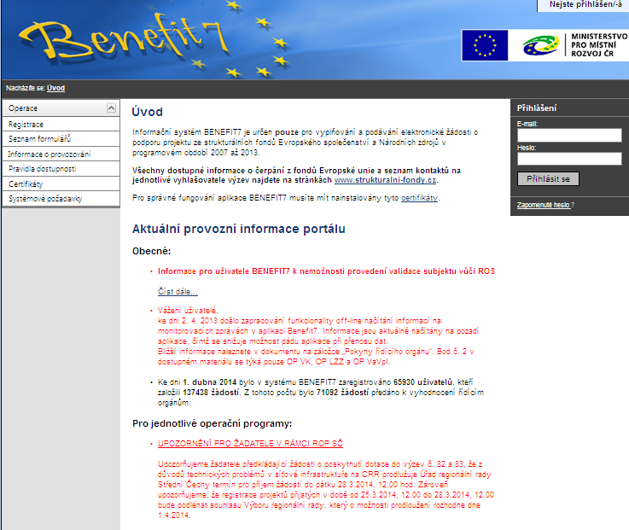
TATO PREZENTACE JE FINANCOVÁNA EVROPSKÝM SOCIÁLNÍM FONDEM A STÁTNÍM ROZPOČTEM ČESKÉ REPUBLIKY

Slide 19
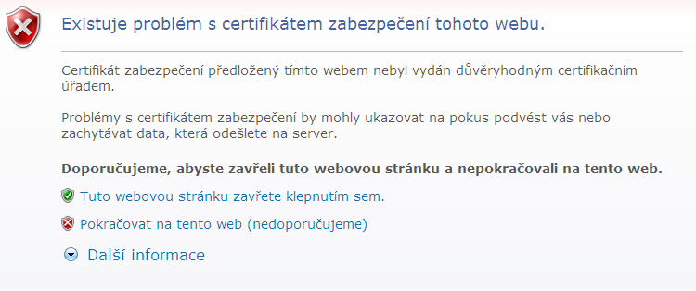
Možné problémy se spuštěním Benefitu 7+
TATO PREZENTACE JE FINANCOVÁNA EVROPSKÝM SOCIÁLNÍM FONDEM A STÁTNÍM ROZPOČTEM ČESKÉ REPUBLIKY

Slide 20
Zpracování žádosti v BENEFIT7+
založení
nové
žádosti
TATO PREZENTACE JE FINANCOVÁNA EVROPSKÝM SOCIÁLNÍM FONDEM A STÁTNÍM ROZPOČTEM ČESKÉ REPUBLIKY

Slide 21
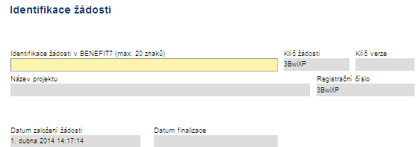
Zpracování žádosti v BENEFIT7+
Záložky vyplňujte postupně, některé jsou provázané a data se mezi nimi načítají
Barevné rozlišení polí :
Žlutá – povinná
Šedá bez orámování – vyplňují se automaticky
Šedá s orámováním – nepovinná

Slide 22
Zpracování žádosti v BENEFIT7+
- Vyplňovat postupně, nevynechávat položky
- Průběžně ukládat
Některé záložky se zaktivní až po vyplnění všech předchozích (→ následně aktivní záložka Rozpočet)
Přílohy projektu - velikost jedné přílohy max. 4MB
Pole mají omezený počet znaků, případně možno dodat v samostatné příloze
Finalizovaná žádost je pomocí hash kódu importována z aplikace Benefit7 do informačního systému MONIT7+
Storno finalizace - v případě odevzdání listinné žádosti na ZS neprovádějte storno finalizace, pouze po konzultaci s projektovým manažerem
Vytisknutá žádost musí mít stejný hash kód jako elektronická verze
TATO PREZENTACE JE FINANCOVÁNA EVROPSKÝM SOCIÁLNÍM FONDEM A STÁTNÍM ROZPOČTEM ČESKÉ REPUBLIKY

Slide 23
Předkládání žádosti
Formální podoba žádosti a způsob jejího podávání:
on-line webová žádost v programu Benefit 7 včetně povinných příloh (www.eu-zadost.cz)
Zalepená obálka : povinné údaje - viz. výzva bod 18
1x samostatný výtisk žádosti v listinné podobě – podepsaná, orazítkovaná, (žadatel + partneři) – pevně sešita, přelepená v rohu
1x samostatný svazek příloh – úvodní list = seznam příloh – orazítkován, podepsán, pevná vazba
1x v elektronické podobě ve formátu *.pdf na nosiči chráněném proti přepisu (CD-ROM) = žádost + všechny přílohy
doručit osobně nebo poštou na adresu zprostředkujícího subjektu
TATO PREZENTACE JE FINANCOVÁNA EVROPSKÝM SOCIÁLNÍM FONDEM A STÁTNÍM ROZPOČTEM ČESKÉ REPUBLIKY
23

Slide 24
Předkládání žádosti
Termín pro příjem žádostí :
od 5. 5. 2014 do 12. 5. 2014 (do 15.00 hod.)
Podání žádosti :
Osobně na podatelnu KÚ ÚK
Zaslat poštou na adresu vyhlašovatele (1-2 dny předem !!)
(formální náležitosti předkládané žádosti jsou podrobně popsány ve výzvě – bod. 18-20)
TATO PREZENTACE JE FINANCOVÁNA EVROPSKÝM SOCIÁLNÍM FONDEM A STÁTNÍM ROZPOČTEM ČESKÉ REPUBLIKY
24

Slide 25
Nejčastější chyby
Chybějící podpisy statutárních zástupců žadatele nebo partnera
Nedostatečná vazba žádosti a příloh (jednotlivé listy se dají vyjímat) = NE kroužková vazba !!
Neúplné údaje na obálce
Žádost a přílohy nejsou svázány zvlášť ve dvou samostatných svazcích
Přílohy nejsou doloženy na CD ve formátu *pdf
V žádosti nejsou nahrány přílohy
Chybný počet listů příloh na Seznamu příloh (není důležité, zda je list popsán z jedné, či obou stran)
Nedoloženy povinné přílohy č. 1 - u NNO stanovy organizace (ustanovení o vypořádání majetku při zániku NNO) - u PO chybějící jmenování ředitele č. 3 - chybějící Prohlášení partnera o nečerpání VP
TATO PREZENTACE JE FINANCOVÁNA EVROPSKÝM SOCIÁLNÍM FONDEM A STÁTNÍM ROZPOČTEM ČESKÉ REPUBLIKY
25

Slide 26
Nejčastější chyby
Obecný (nekonkrétní) popis klíčových aktivit projektu
Klíčová aktivita není v přímé vazbě na podporované aktivity uvedené ve Výzvě, nebo je KA pospána nejasně - není zřejmé, ke které podporované aktivitě Výzvy se vztahuje
Jako klíčové aktivity projektu jsou plánovány doprovodné činnosti týkající se projektového řízení, publicity (NN), vedení účetnictví (NN), které jsou pouze doplněním jednotlivých klíčových aktivit a nikoliv samostatnou aktivitou.
Harmonogram klíčových aktivit – v projektu musí KA na sebe navazovat, nelze některé měsíce nerealizovat žádnou KA
Datum začátku realizace projektu musí být zároveň prvním měsícem realizace KA
TATO PREZENTACE JE FINANCOVÁNA EVROPSKÝM SOCIÁLNÍM FONDEM A STÁTNÍM ROZPOČTEM ČESKÉ REPUBLIKY
26
26

Slide 27
Nejčastější chyby
Nejasný popis potřeb cílových skupin
Šetření potřebnosti a zájmu CS - nekonkrétní, obecné údaje o zájmu a zapojení CS v projektu, nedostatečné vstupní údaje k cílům a potřebnosti projektu, nedoložen konkrétní zájem CS o zapojení do projektu ( např. vyjádření příslibu konkrétních zástupců CS s účastí v projektu)
Vzdělávací moduly – konkretizovat rozsah, obsah,formu + specifikovat výstupy – metodiky,
+ průběžný monitoring změn a postupu úprav tvořených modulů
Nedostatečně popsaná rizika projektu a nápravná opatření
Nedostatečný popis k zajištění udržitelnosti aktivit a výstupů projektu, nestanovení počtu podpořených osob v době udržitelnosti
TATO PREZENTACE JE FINANCOVÁNA EVROPSKÝM SOCIÁLNÍM FONDEM A STÁTNÍM ROZPOČTEM ČESKÉ REPUBLIKY
27

Slide 28
Nejčastější chyby
Neprovázanost rozpočtu na klíčové aktivity
Požadované náklady včetně jejich potřeby nejsou dostatečně popsány, odůvodněny
Nepřiměřenost rozpočtu ve vztahu k výstupům projektu (zejména osobní náklady, velké množství zaměstnanců aj.)
Špatná struktura rozpočtu (zařazení výdajů do chybných rozpočtových položek)
Rozpočet není dostatečně zpracován (na jednotlivé položky, specifikace)
TATO PREZENTACE JE FINANCOVÁNA EVROPSKÝM SOCIÁLNÍM FONDEM A STÁTNÍM ROZPOČTEM ČESKÉ REPUBLIKY
28

Slide 29
Hodnocení GP
Hodnocení formálních kritérií – opravitelné
Hodnocení kritérií přijatelnosti – neopravitelné
Věcné hodnocení – min. 2 hodnotitelé zaregistrovaní v Centrální databázi hodnotitelů MŠMT
min. počet dosažených bodů – 65 ze všech obdržených hodnocení
Výběrová komise (předpokládaný termín 08/2014)
Rada Ústeckého kraje
Zastupitelstvo Ústeckého kraje (09/2014)
do 30 dnů Smlouva o realizaci GP
do 30 dnů od podpisu Smlouvy 1. zálohová platba
TATO PREZENTACE JE FINANCOVÁNA EVROPSKÝM SOCIÁLNÍM FONDEM A STÁTNÍM ROZPOČTEM ČESKÉ REPUBLIKY
29

Slide 30
Konzultace projektových záměrů:
osobní konzultace
konzultace prostřednictvím elektronické pošty – konkrétní dotazy, zpracované projektové záměry
od 1.5. 2014 se již NEPOSKYTUJÍ
osobní konzultace
TATO PREZENTACE JE FINANCOVÁNA EVROPSKÝM SOCIÁLNÍM FONDEM A STÁTNÍM ROZPOČTEM ČESKÉ REPUBLIKY
30

Slide 31
Kontakty na ZS KÚ ÚK
Projektoví manažeři :
Mgr. Radomíra Dostálová dostalova.r@kr-ustecky.cz
475 657 717, 731 642 371
Mgr. Jana Šindelářová sindelarova.j@kr-ustecky.cz
475 657 907
Finanční manažeři :
Ing. Zdeněk Hanzlíček hanzlicek.z@kr-ustecky.cz
475 657 534
Ing. Martin Málek malek.m@kr-ustecky.cz
475 657 889
TATO PREZENTACE JE FINANCOVÁNA EVROPSKÝM SOCIÁLNÍM FONDEM A STÁTNÍM ROZPOČTEM ČESKÉ REPUBLIKY

